Slide 1



PHÒNG GD- ĐT HUYỆN AN DƯƠNG
TRƯỜNG MẦM NON TÂN TIẾN
Đề tài: Đếm đến 3, nhận biết nhóm có 3 đối tượng
Chủ đề: Tết và mùa xuân
Đối tượng: 3 – 4 tuổi
Năm học 2023 - 2024

Slide 2
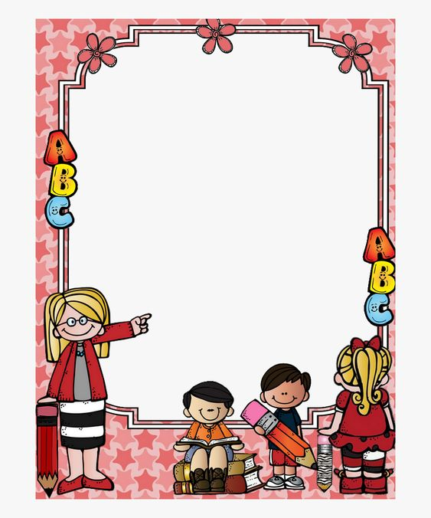
I Mục đích yêu cầu
*Kiến thức :
- Trẻ biết đếm đến 3, nhận biết nhóm đối tượng có số lượng 3.
-Trẻ ôn luyện các nhóm đối tượng trong phạm vi 2
-Trẻ chơi thành thạo trò chơi
*Kỹ năng:
- Trẻ trẻ biết so sánh số lượng hai nhóm bằng cách ghép tương ứng 1-1trong phạm vi 3, biết đếm đến 3
- Rèn luyện các giác quan cho trẻ thông qua trò chơi
- Phát triển ngôn ngữ
*Thái độ:
- Trẻ hứng thú tham gia các hoạt động
- Trẻ đoàn kết với các bạn trong nhóm chơi

Slide 3

II Chuẩn bị
*Địa điểm tổ chức : Trong lớp học sạch sẽ thoáng mát
*Đội hình tổ chức : Trẻ ngồi hình chữ U,ngồi theo nhóm với hình thức động và tĩnh đan xen
*Đồ dùng của cô:
Nhạc các bài hát trong chủ đề
Bài giảng điện tử
*Đồ dùng của trẻ
Mỗi trẻ một rổ đồ dùng có thẻ số, có hoa và
bình hoa

Slide 4
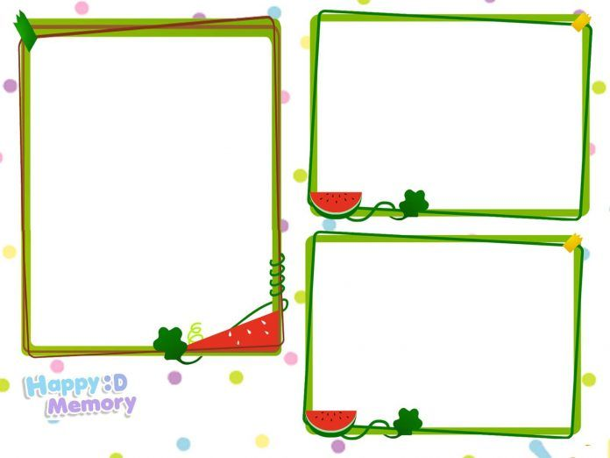
Phần 1:
Ôn đếm đến 2

Slide 5
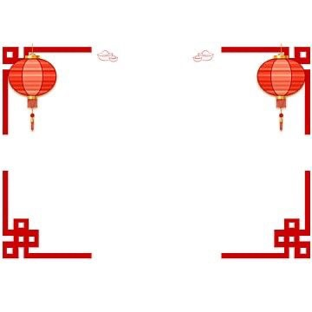
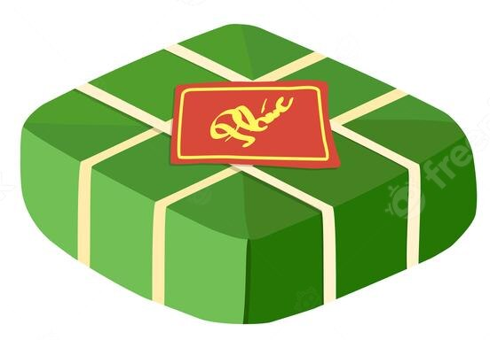
1

Slide 6
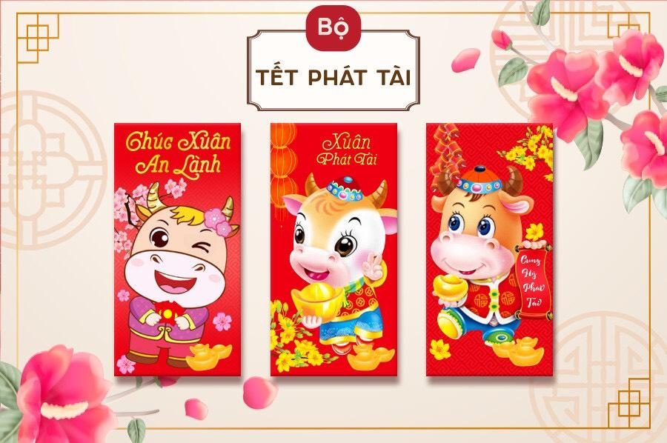
1
2

Slide 7

1
2

Slide 8
Phần 2:
Tạo nhóm có số lượng 3

Slide 9

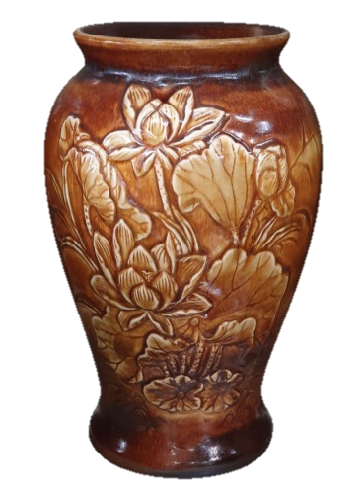
3

Slide 10

Phần 3:
Trò chơi luyện tập

Slide 11

Trò chơi: Thử tài của bé
Bé kích chuột vào thẻ chấm tròn tương ứng với số lượng kẹo

Slide 12
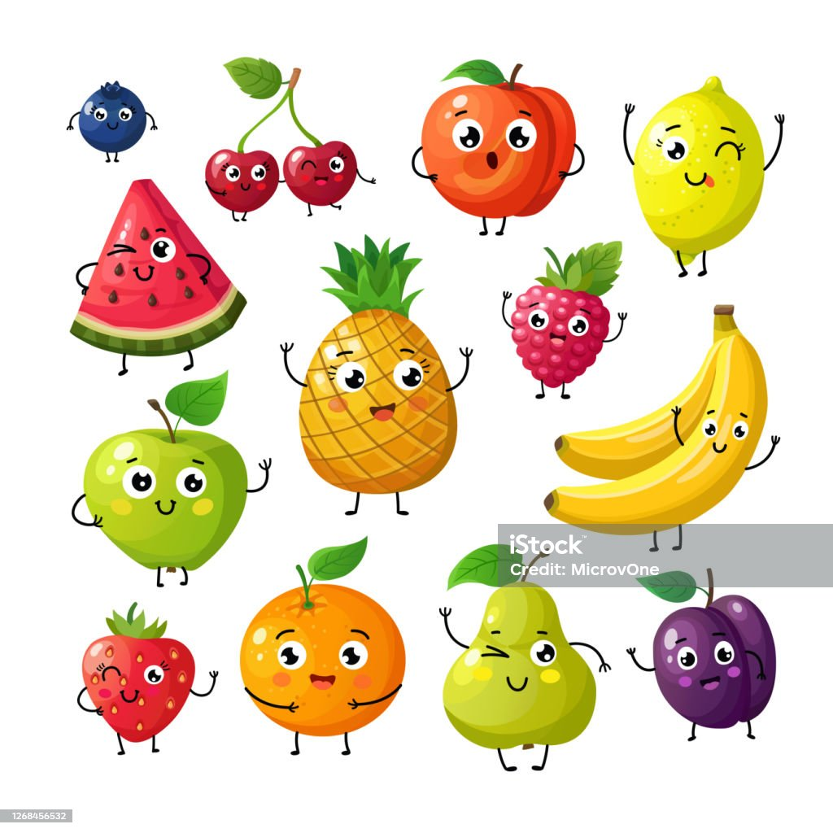

Bé kích chuột vào thẻ chấm tròn tương ứng với số lượng quả

Slide 13

Bé kích chuột vào thẻ chấm tròn tương ứng với số lượng cây hoa

Slide 14


Bài học đến đây là kết thúc
Kính chúc các cô mạnh khỏe
chúc các bé chăm ngoan học giỏi

